Slide 1
Министерство науки и высшего образования Республики Казахстан Северо-Казахстанский государственный университет им. М. Козыбаева Факультет инженерии и цифровых технологий Кафедра «Информационно-коммуникационные технологии»
ТВОРЧЕСКИЙ ПРОЕКТ по дисциплине: Протоколы и интерфейсы компьютерных систем На тему: «Разработка информационно-поисковой системы для ТОО «Ромашка»
Выполнил студент группы АПО-23 | Доленко В. А.
Петропавловск, 2025

Slide 2
Актуальность проекта
В современном мире родители всё чаще предпочитают онлайн-шопинг для покупки детских товаров — это удобно, экономит время и позволяет легко сравнивать предложения.
Проект интернет-магазина «Bubble» отвечает текущим потребностям молодых родителей и опекунов, предлагая простой и привлекательный интерфейс, безопасную покупку и широкий ассортимент товаров для детей. Учитывая растущий рынок детских товаров и развитие e-commerce в целом, создание удобного, адаптивного и визуально приятного онлайн-магазина является своевременной и востребованной задачей.
Кроме того, всё большее внимание уделяется не только функциональности сайта, но и пользовательскому опыту (UX) — интуитивный дизайн, быстрая навигация и адаптация под мобильные устройства делают проект особенно актуальным для целевой аудитории, находящейся в постоянном движении.

Slide 3
Цель проекта: Разработка адаптивного, интуитивно понятного и визуально привлекательного пользовательского интерфейса для интернет-магазина «Bubble», специализирующегося на продаже детских товаров, с учётом современных требований UX/UI дизайна и реализацией интерактивных элементов на стороне клиента.
Задачи проекта:
Разработать сайт, соответствующий следующим критериям:
Проект состоит минимум из трех логических разделов в едином дизайне в соответствии с требованиями UI дизайна. UI содержит две темы, в разных css.
UX дизайн должен быть реализован в виде адаптивного дизайна под компьютеры и мобильные устройства.
Интерфейс каждого раздела должен содержать логотип и название системы, глобальное меню, навигационную информацию (текущий раздел), название раздела, несколько абзацев текста с картинками.
На страницах проекта должна быть реализована «красивая таблица» средствами css и список с художественными маркерами. На сайте должны быть реализованы трансформации, переходы и анимации.
Проект должна содержать реализацию интерфейса фотогалереи.
В проекте реализовать динамическое содержимое с помощью элементов DHTML.
В проекте реализовать динамическое содержимое с помощью скриптов на языке JavaScript. Реализация тематического графика chart.js.
Проект опубликовать в сети Интернет.

Slide 4
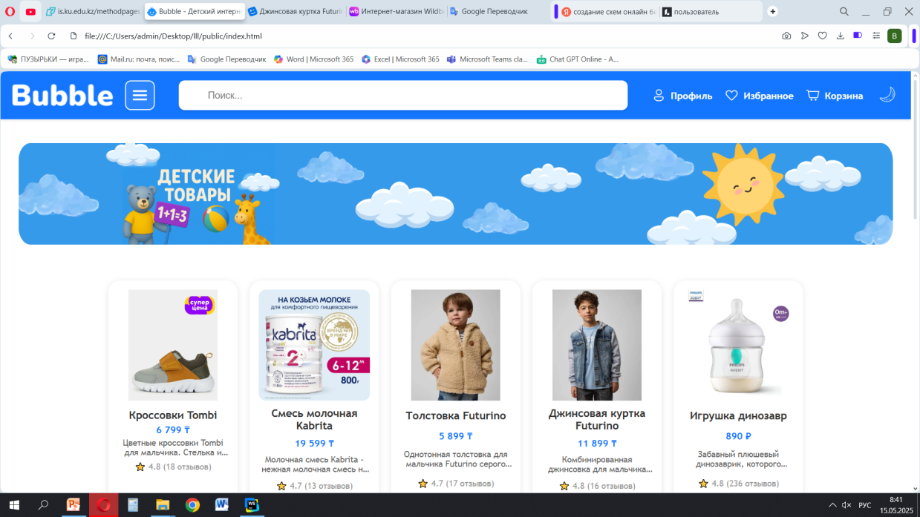
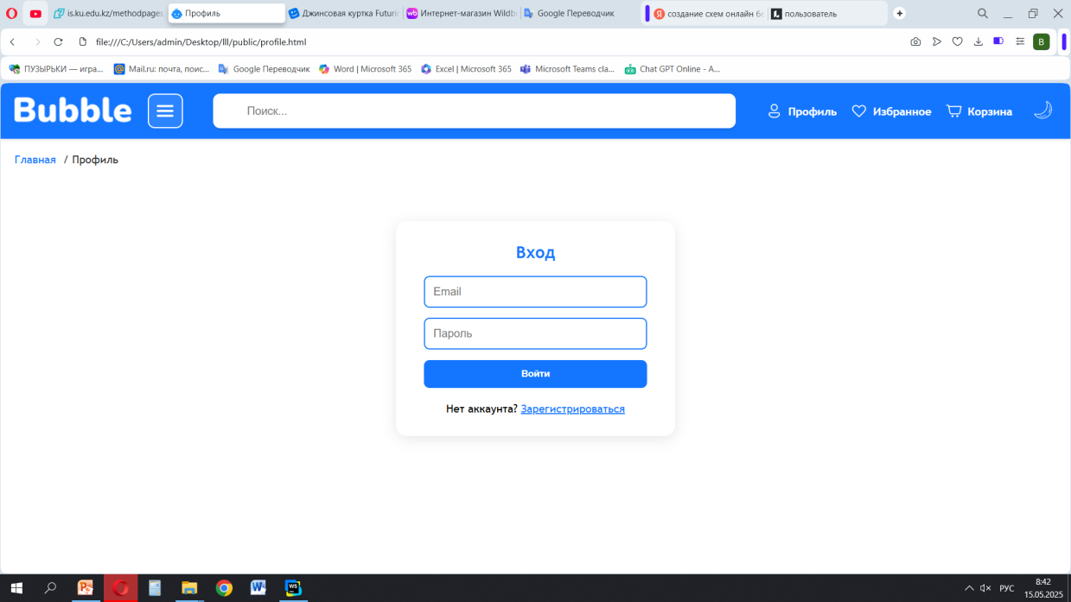
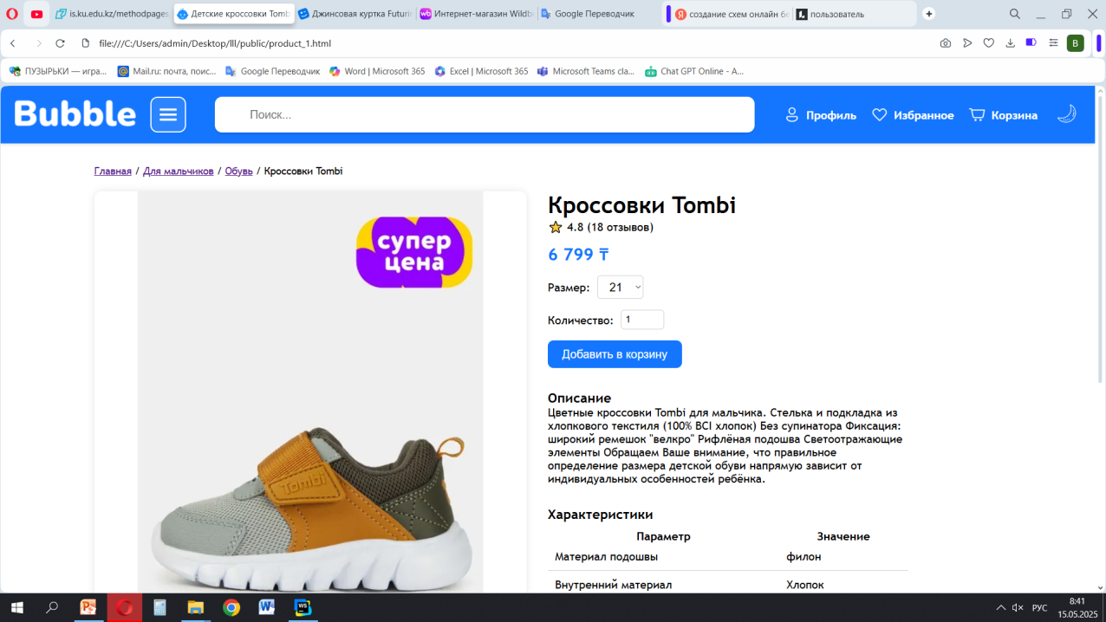
1. Разработать три логических раздела сайта в едином стиле.
Разработано 3 логических раздела сайта (рисунок 1):
Главная страница
Пользовательский вход/авторизация
Описание товара
Передвижение по сайту осуществляется с помощью верхней «шапки» сайта.
Данная секция включает в себя:
Каталог товаров, с использование DHTML и JavaScript;
Логотип, с ссылкой на главную страницу;
Раздел «Профиль», где пользователь может авторизоваться, а после редактировать свою информацию;
Раздел «Избранное» содержит информацию о добавленных туда товарах.
Рисунок 1 – 3 страницы сайта

Slide 5
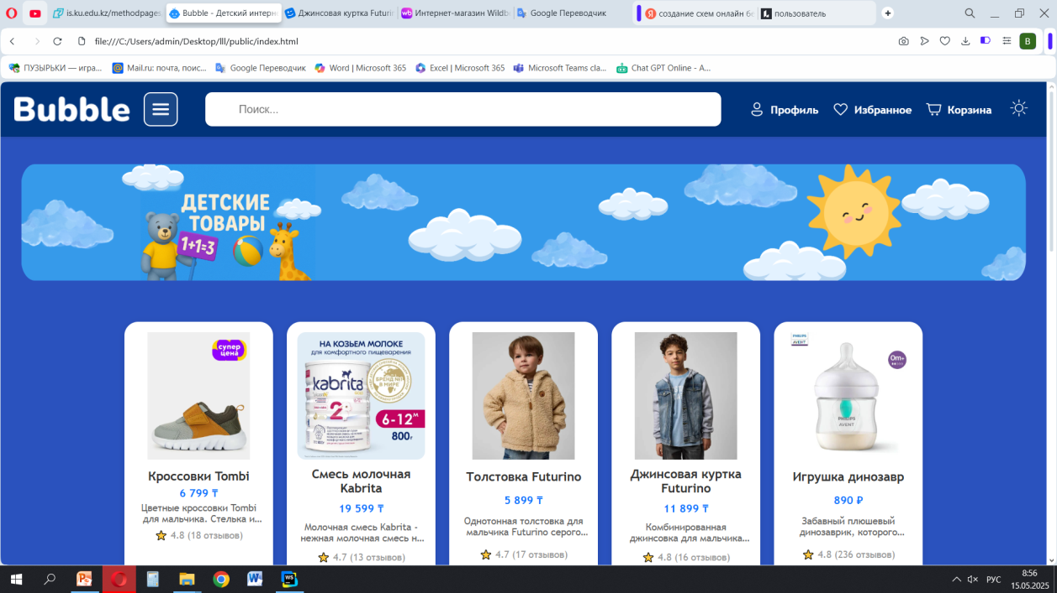



UI содержит две темы, в разных css.
Переключение тем осуществляется кликом на иконку луны, в случае если переключаемся на темный режим, или иконку солнца, в случае если переключаемся из темной темы в светлую.

Slide 6
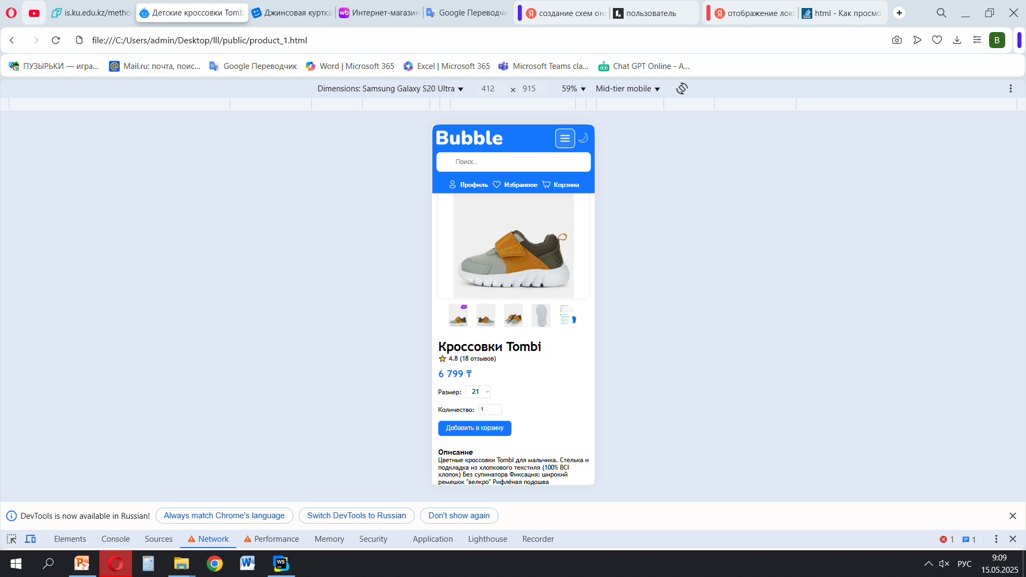
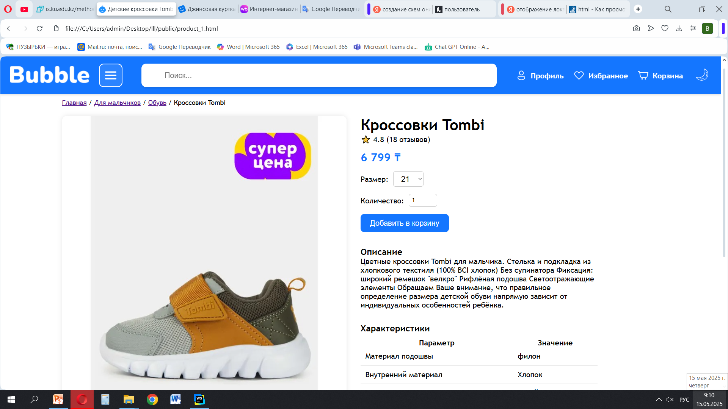
2. UX дизайн должен быть реализован в виде адаптивного дизайна под компьютеры и мобильные устройства.
На рисунке 2.1 отображён сайт с дизайном для компьютера.
На рисунке 2.2 – для мобильных устройств
Рисунок 2.1 – Страница товара на компьютере
Рисунок 2.2 – Страница товара на телефоне

Slide 7
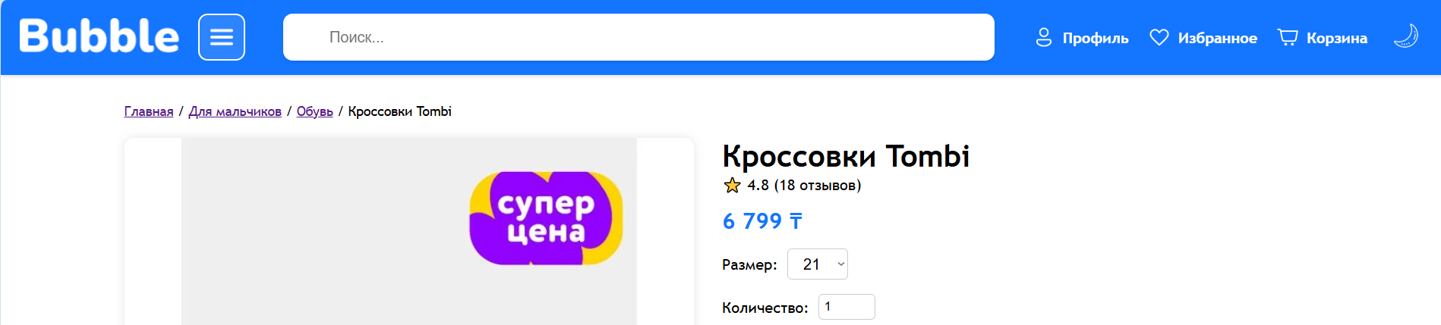
3. Интерфейс каждого раздела должен содержать логотип и название системы, глобальное меню, навигационную информацию (текущий раздел), название раздела, несколько абзацев текста с картинками.
На всех страницах сайта в самом верху расположена закреплённая навигация, которая доступна в любом моменте прокрутки. Данный блок (рисунок 3.1) содержит:
Каталог товаров, с использование DHTML и JavaScript;
Логотип, с ссылкой на главную страницу;
Раздел «Профиль», где пользователь может авторизоваться, а после редактировать свою информацию;
Раздел «Избранное» содержит информацию о добавленных туда товарах;
Кнопка, для смены темы сайта.
Рисунок 3.1 – Навигация сайта

Slide 8
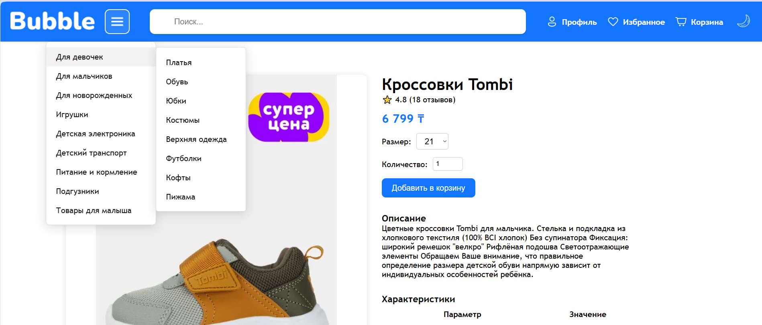
Далее, сайт содержит (рисунок 3.2): 1. Навигационную информацию (цифра 1); 2. Глобальное меню (цифра 2); 3. Абзасцы с картинками и текстом (цифра 3).
2
3
1
Рисунок 3.2 – Рассмотрение навигации сайта

Slide 9
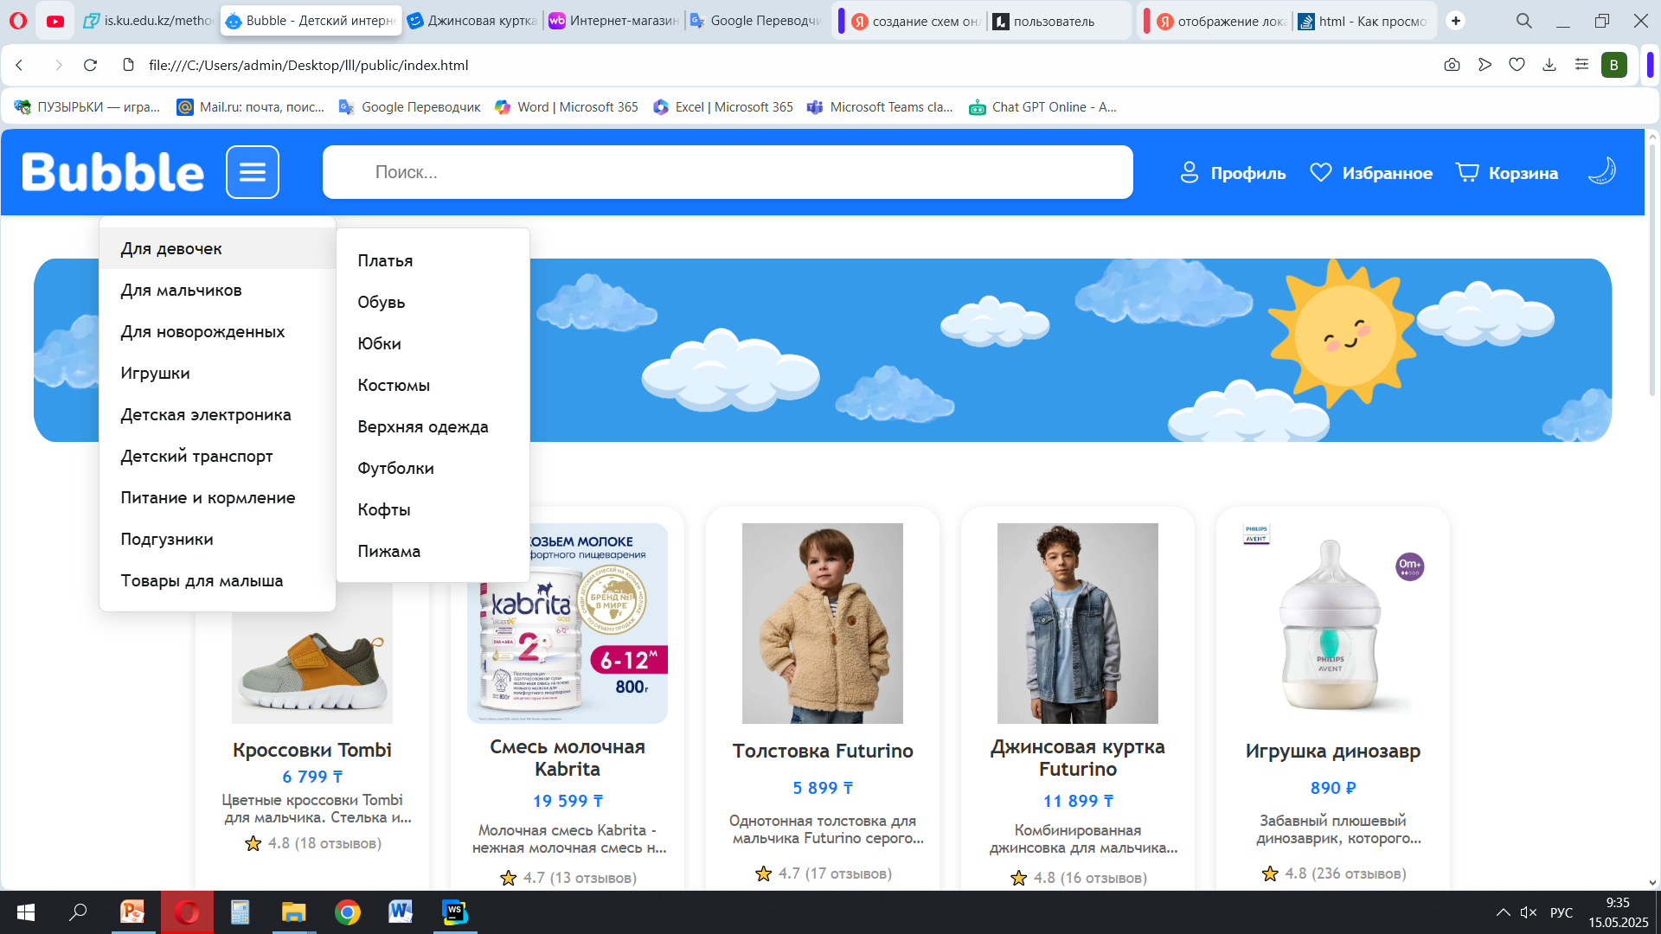
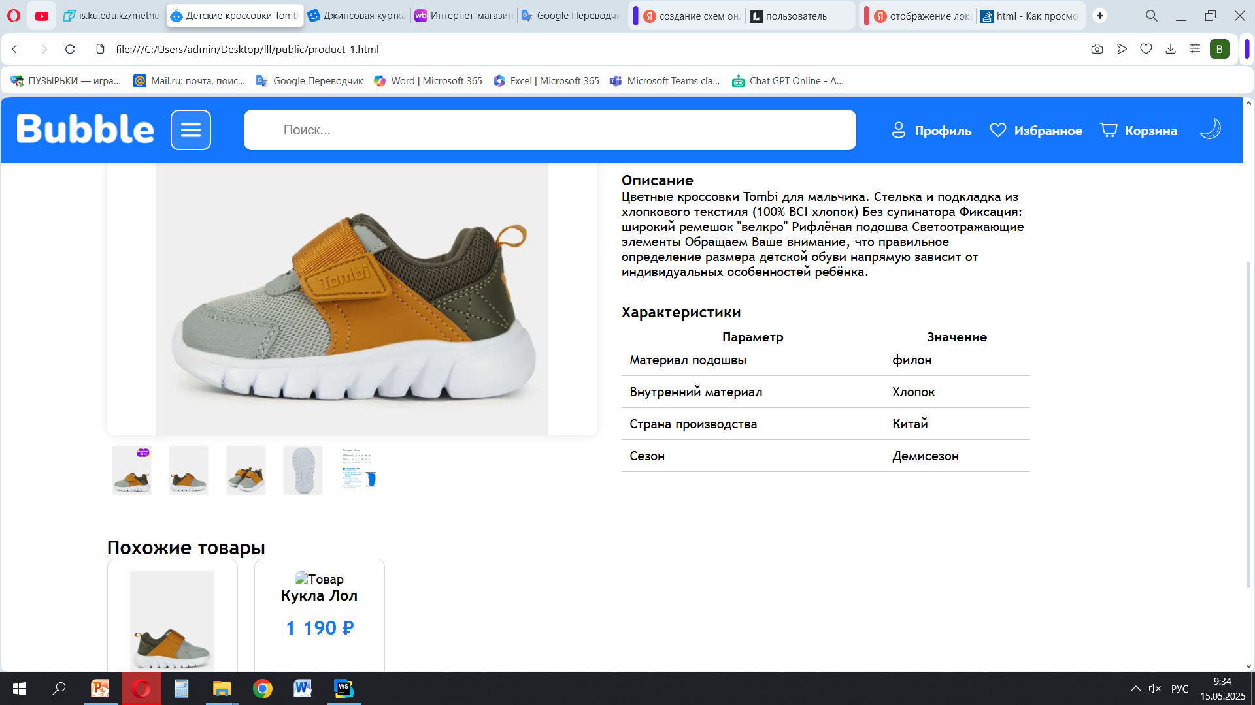
4. На страницах проекта должна быть реализована «красивая таблица» средствами css и список с художественными маркерами. На сайте должны быть реализованы трансформации, переходы и анимации.
На рисунке 4.1 представлена «красивая таблица», реализованная средствами css. На рисунке 4.2 представлен каталог, реализованный с помощью художественных маркеров.
Рисунок 4.1 – «Красивая таблица»
Рисунок 4.2 – Список разделов товара

Slide 10
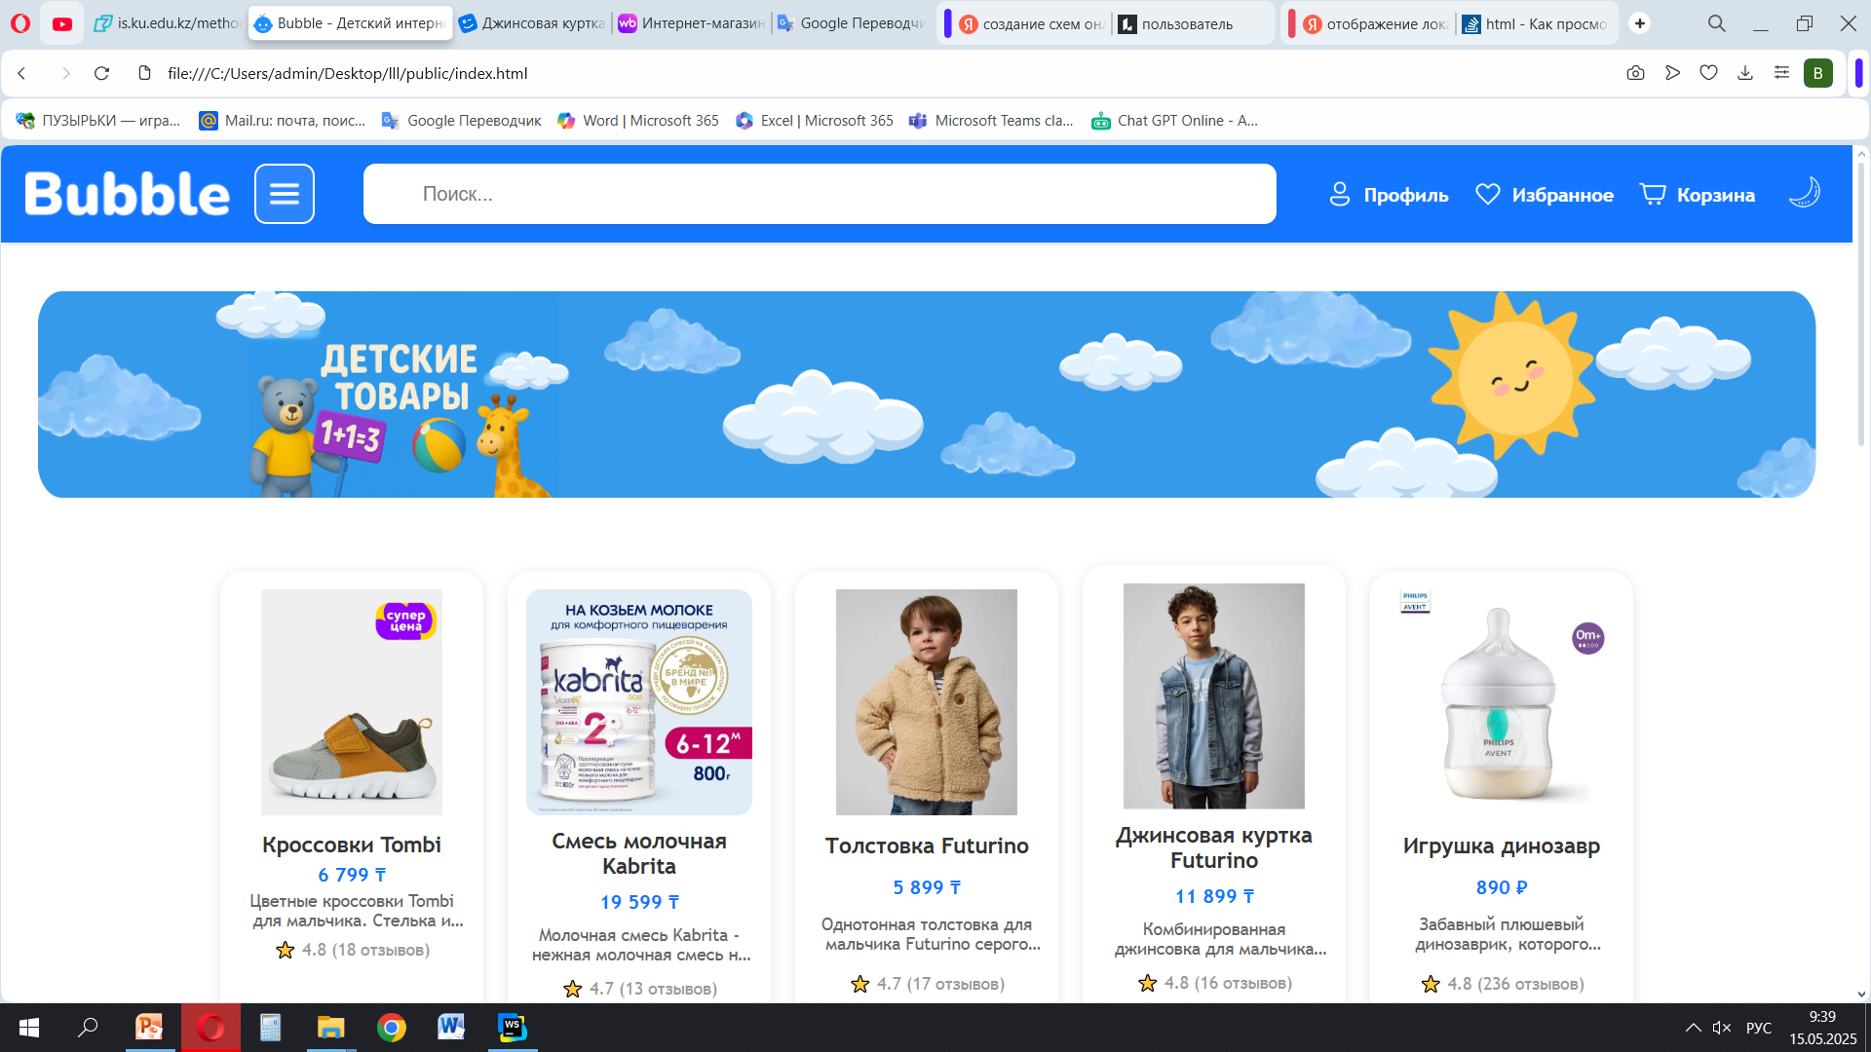

При наведении курсора на текст «Профиль» (а также «Избранное», «Корзина»), текст меняет цвет на желтый (рисунок 4.3).
Рисунок 4.4 – Анимация в сайте

Slide 11
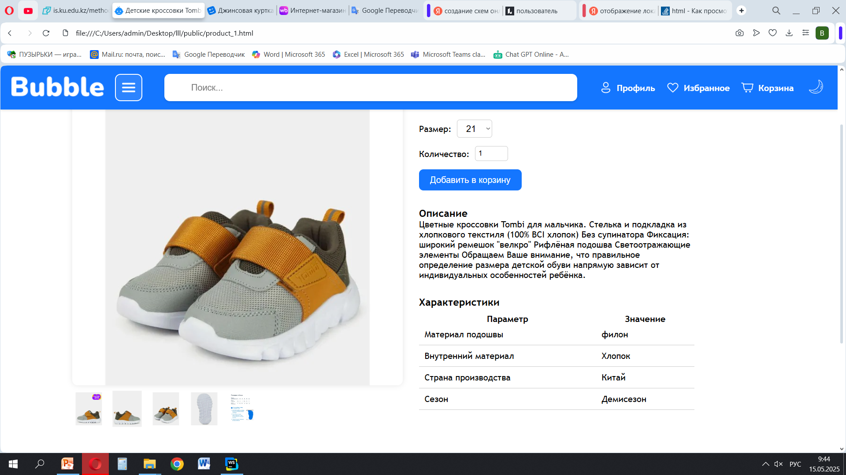
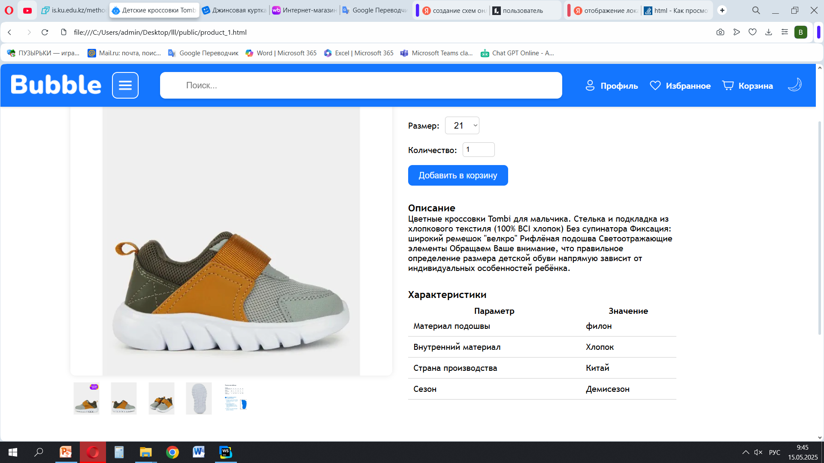
5. Проект должна содержать реализацию интерфейса фотогалереи.
На рисунке 5.1 представлен скриншот, на котором изображена фотогалерея. Смена изображения осуществляется нажатием на картинку.
Рисунок 5.1 - Фотогалерея

Slide 12
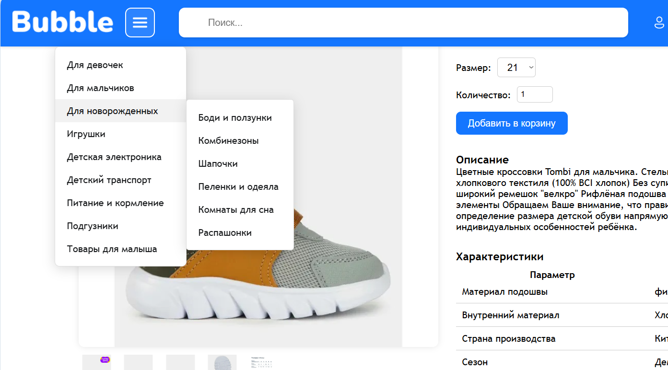
6. В проекте реализовать динамическое содержимое с помощью элементов DHTML.
На рисунке 6.1 изображён каталог товаров, реализованный с помощью элементов DHTML: при нажатии на иконку меню отображается каталог товаров.
Рисунок 6.1 – Динамическое содержимое сайта

Slide 13
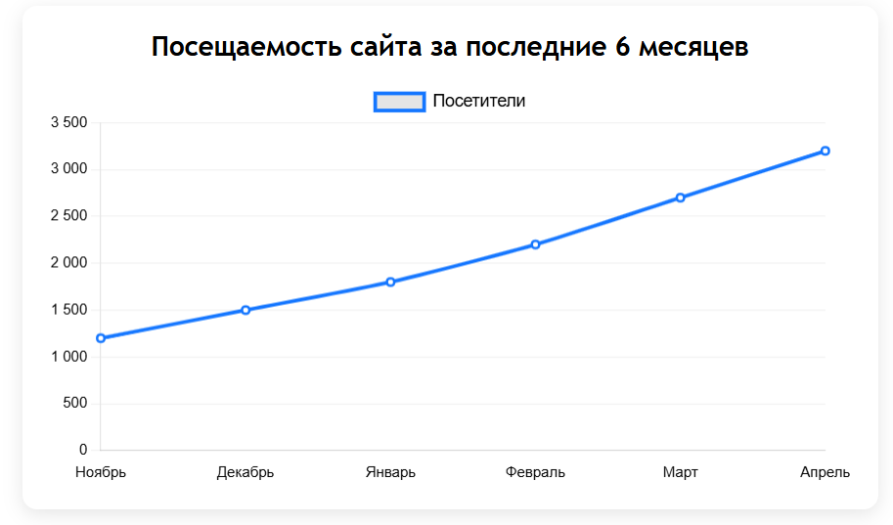
7. В проекте реализовать динамическое содержимое с помощью скриптов на языке JavaScript. Реализация тематического графика chart.js.
На рисунке 7.1 представлена диаграмма созданная с помощью графика chart.js.
Рисунок 7.1 - Диаграмма

Slide 14
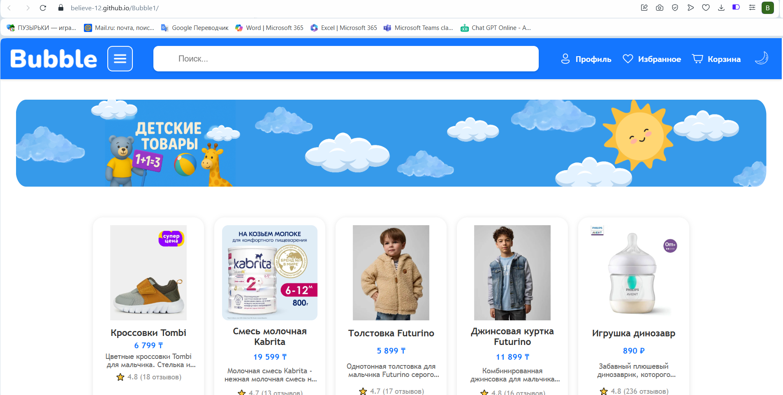
8. Проект опубликовать в сети Интернет.
На рисунке 8.1 изображён сайт, открытый с помощью платформы GitHub.
Рисунок 8.1 – Опубликованный проект

Slide 15
Характеристики | Сайт
 | 1-й | 2-й | 3-й | 4-й | 5-й
Визуальный анализ
Адрес | https://aliexpress.ru | https://global.wildberries.ru | https://www.mechta.kz | https://happycake.kz/cities | https://believe-12.github.io/Bubble1/
Название | Aliexpress | Wildserries | Mechta | Happy Cake | Bubble
Целевая аудитория | Глобальная, весь мир | Россия и страны СНГ | Жители Казахстана | Жители Казахстана | Жители Казахстана
Сервисы (функционалы) | Огромный выбор товаров, доставка по всему миру | Широкий ассортимент товаров, быстрая доставка | Продажа электроники и бытовой техники, акции и скидки | Заказ тортов и десертов онлайн | Большой ассортимент детских товаров, доставка в кротчайшие сроки
Навигация | Удобная, с фильтрами и категориями | Интуитивно понятная, с категориями товаров | Обычная, с категориями товаров | Удобная, с категориями продукции | Удобная, не всё интуитивно понятно

Slide 16
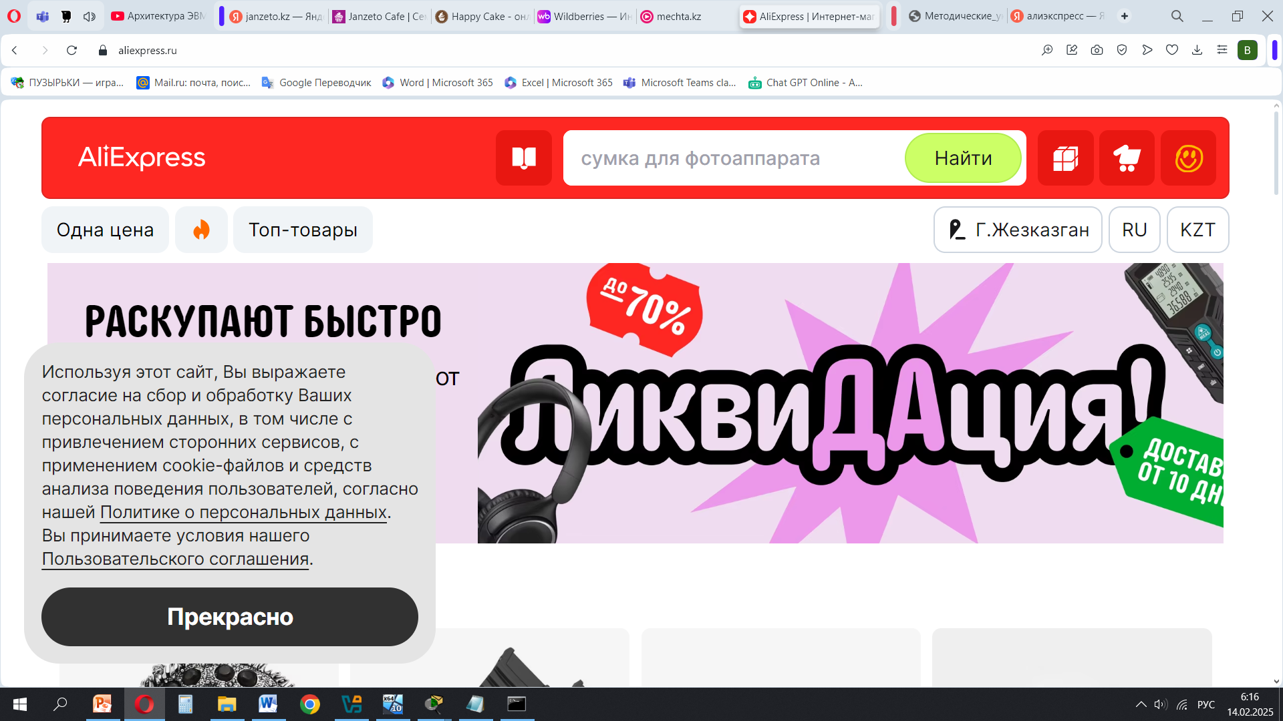
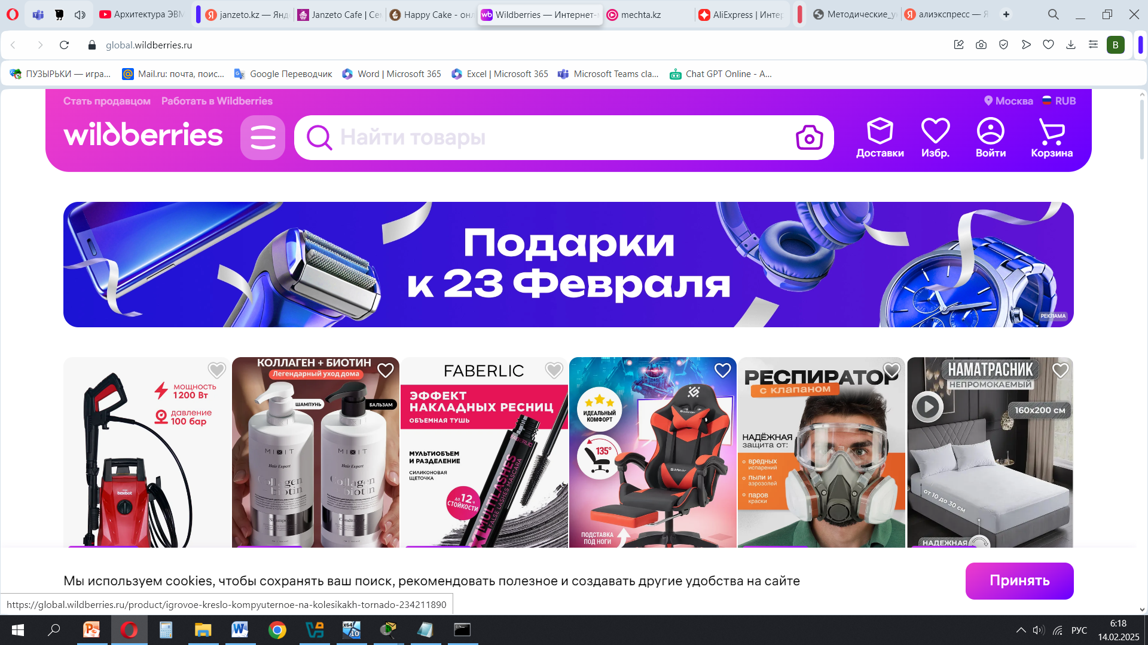
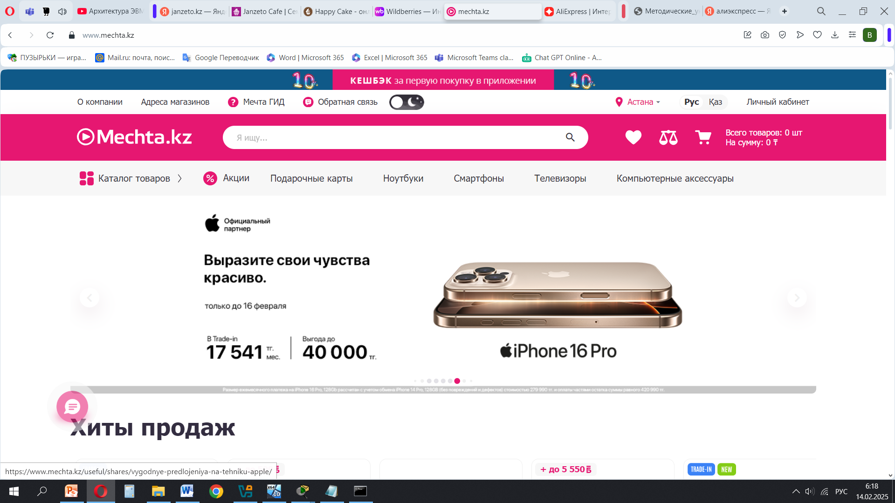
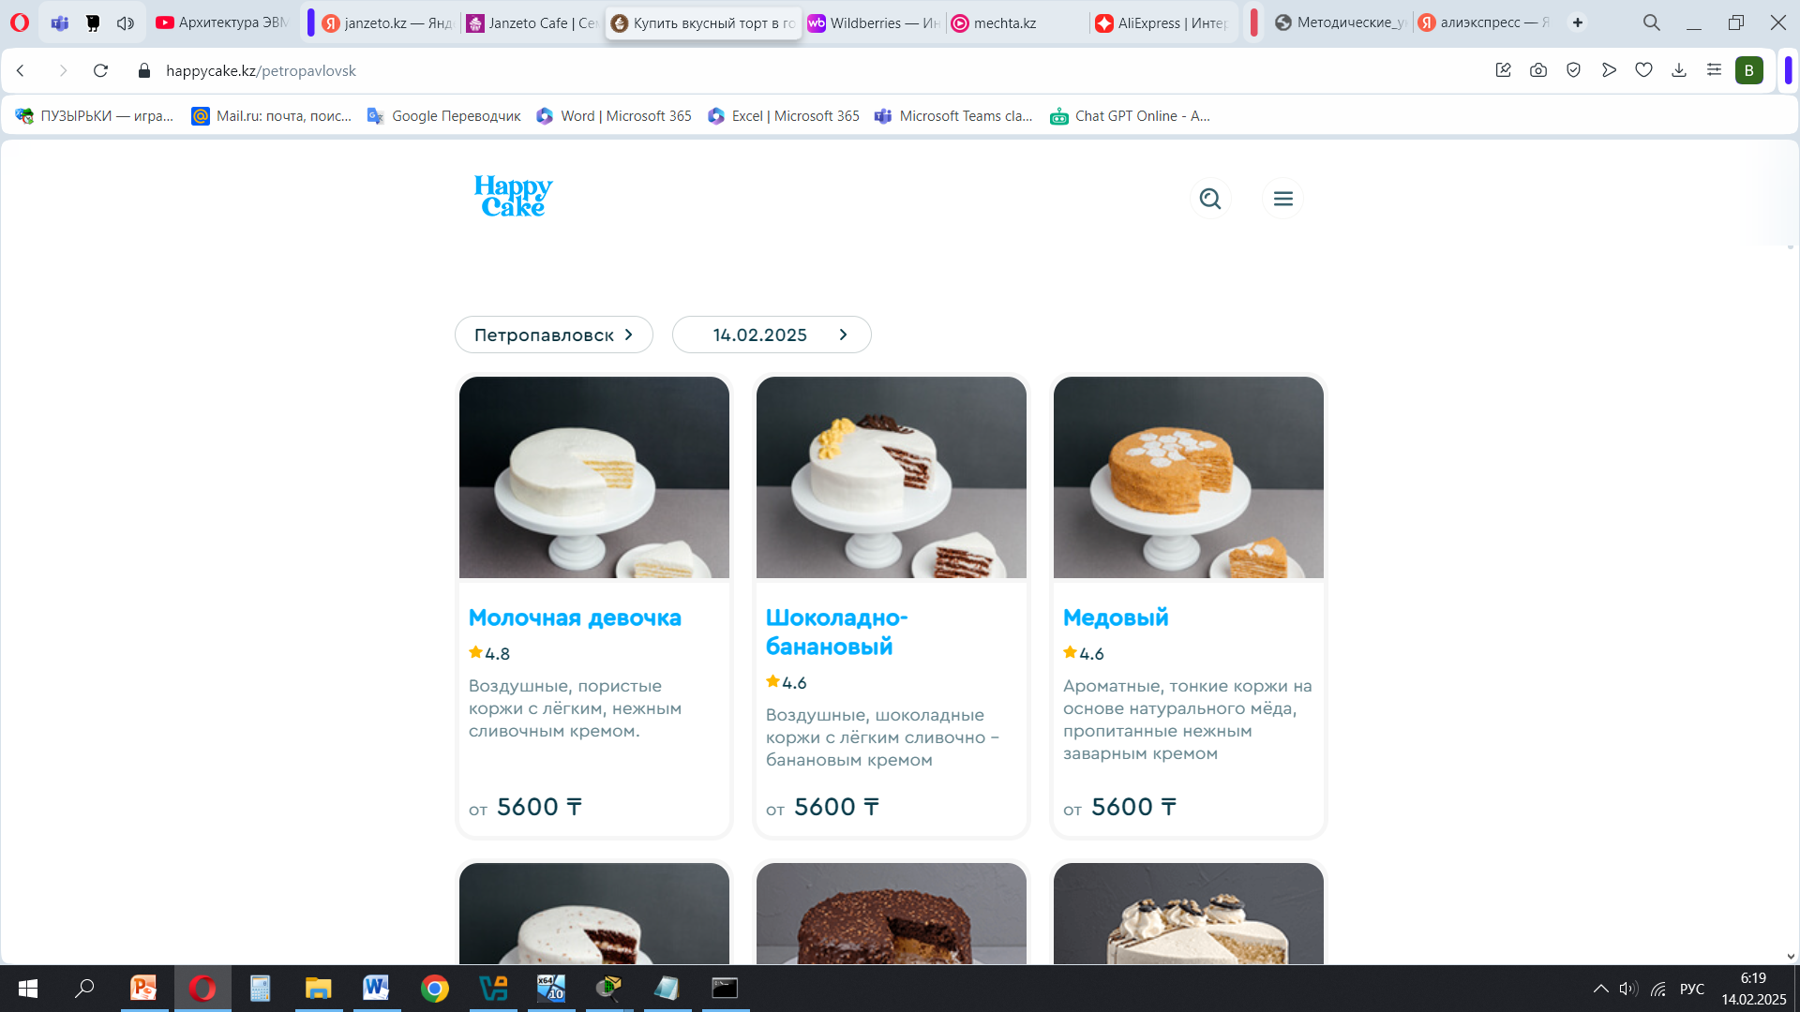

Логотип и его тип | Текстовый | Текстовый | Комбинированный | Текстовый | Текстовый
Дизайн и его яркие элементы | Яркий дизайн с акцентом на акции и скидки | Яркий дизайн с выделением акций | Простой, яркий дизайн с акцентом на товары | Светлый дизайн с акцентом на продукцию | Дизайн в синих оттенках с легким акцентом на продукцию
Коэффициент привлекательности | 9,2 | 9,6 | 9,4 | 8,4 | 7,5

Slide 17
Таблица для проверки коэффициента привлекательности.
Критерии | AlliExpress | Wildberries | Mechta | Happy Cake | Bubble
Дизайн | 9 | 10 | 9 | 7 | 8
Функциональность | 10 | 9 | 9 | 8 | 7
Навигация | 8 | 10 | 10 | 8 | 9
Скорость загрузки | 9 | 9 | 9 | 9 | 8
Адаптивность | 10 | 10 | 10 | 10 | 7
ИТОГ (сумма) | 46 | 48 | 47 | 42 | 39
Коэффициент | 9,2 | 9,6 | 9,4 | 8,4 | 7,5

Slide 18
Технический анализ
*Кросс-браузерность | Поддерживает новые и некоторые старые версии браузеров | Хорошо работает | Корректно работает на всех браузерах новых версий | Поддерживается на всех современных браузерах | Поддерживается на всех современных браузерах
**Адаптивность | Полностью адаптивный дизайн | Полностью адаптивный дизайн | Полностью адаптивный дизайн | Полностью адаптивный дизайн | Относительно адаптивный дизайн
***Производительность (YSlow) | Низкая 39 | Низкая 39 | Низкая 30 | Низкая 34 | Низкая 30
Скорость загрузки (F) | Средняя | Средняя | Средняя | Быстрая | Средняя
Ключевые слова | Интернет-магазин, товары, доставка | Интернет-магазин, одежда, аксессуары | Электроника, бытовая техника, Казахстан | Торты, десерты, онлайн-заказ | Интернет-магазин, детские товары, детский

Slide 19
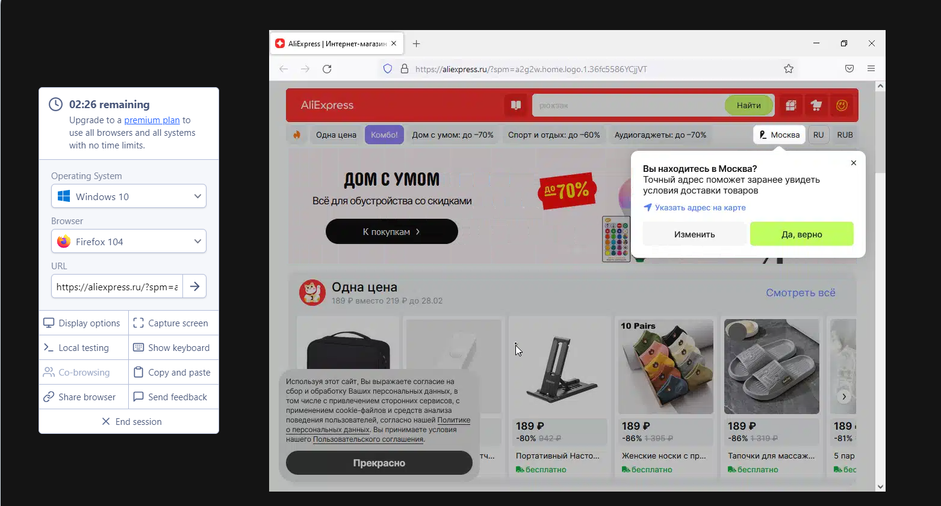
*Кросс-браузерность - свойство сайта отображаться и работать во всех популярных браузерах идентично. Проверка осуществлялась с помощью онлайн инструмента Browser Ling (рисунок 1).
Рисунок 1 – проверка сайта на кросс-браузерность AlliExpress

Slide 20
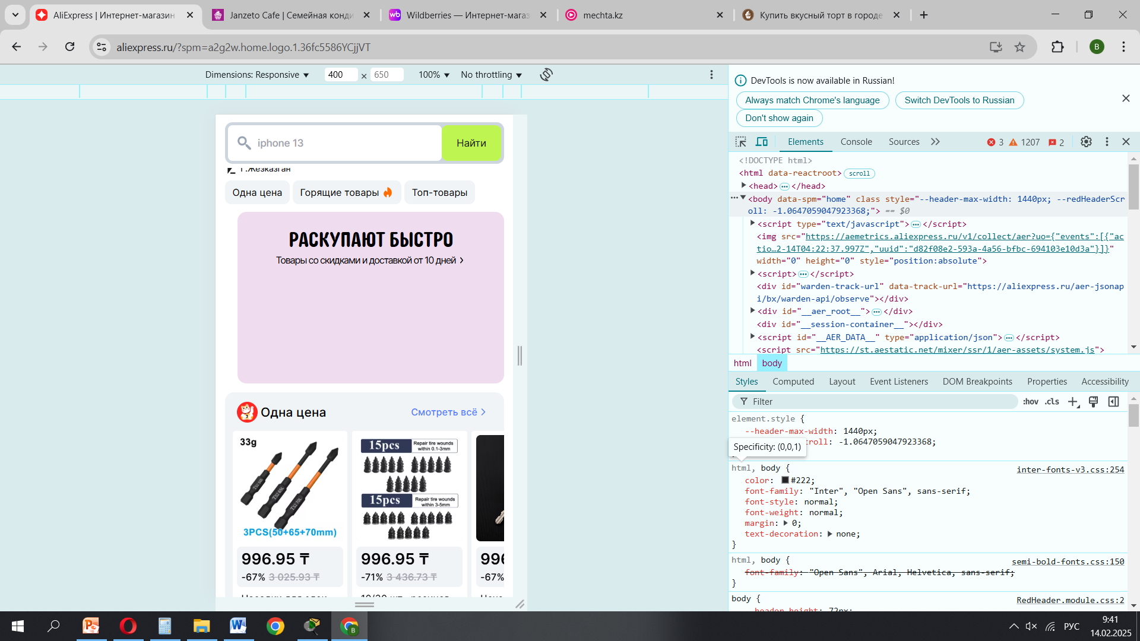
** Адаптивность - способность контента и элементов сайта реагировать на изменение области просмотра. Проверка адаптивности осуществлялась с помощью встроенной функции Chrome «Инструменты для разработчика» (рисунок 2).
Рисунок 2 – Адаптивность AlliExpress сайта

Slide 21
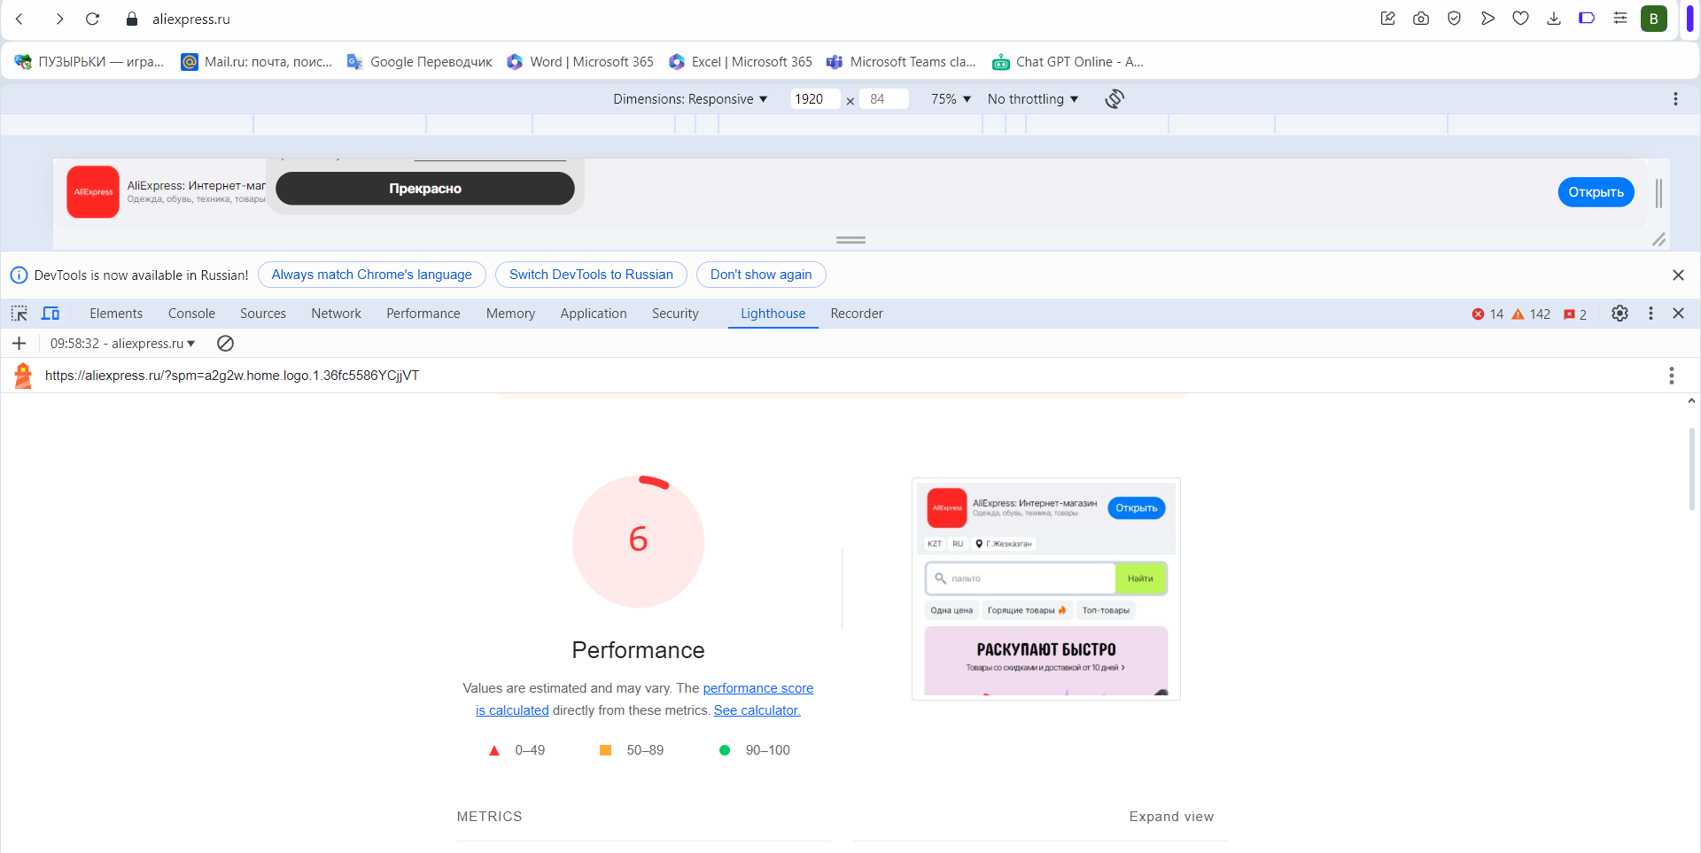
*** Производительность – это способность ресурса выводить контент эффективно с позиции пользовательского опыта и экономично в части потребления ресурсов устройства и сети.
Проверка производительности осуществлялась через инструменты разработчика «Lighthouse» (рисунок 3).
Рисунок 3 – производительность AlliExpress

